Slide 1
Privacy Sandbox

Slide 2
Google
Yahoo!
事業収益
ターゲティング
カバレッジ
正
正
正
正
メディア / 媒体
広告収益
User-Agent
識別能力
広告効果
正
検索利用
正
正
正
計測
カバレッジ
正
クライアント
広告出稿
メディア
コンテンツ投資
逆
逆
正
逆
正
広告接触
ユーザー数
UX
プライバシー
保護
正
サブスク
=
インターネットの
クローズ化
逆
正
逆

Slide 3
1. User-Agent 識別からの脱却

Slide 4
Google
Yahoo!
事業収益
ターゲティング
カバレッジ
正
ターゲティング
カバレッジ
正
正
メディア / 媒体
広告収益
正
正
正
User-Agent
識別能力
広告効果
User-Agent
識別能力
広告効果
正
検索利用
正
正
正
クライアント
広告出稿
メディア
コンテンツ投資
正
正
逆
計測
カバレッジ
正
計測
カバレッジ
逆
逆
正
逆
正
広告接触
ユーザー数
UX
プライバシー
保護
サブスク
=
インターネットの
クローズ化
プライバシー
保護
正
逆
正
逆

Slide 5
NYT, WP 的データ活用
内容問わず 1st-party データを送り feature 活用
hashed email 等を使った post cookie ソリューション （DigiTrust / Rearc 的な）
LiveRamp / Drawbridge / Tapad 的手法
super cookie や fingerprinting 的手法
そして …
Privacy Sandbox

Slide 6
NYT, WP 的データ活用
内容問わず 1st-party データを送り feature 活用
hashed email 等を使った post cookie ソリューション （DigiTrust / Rearc 的な）
LiveRamp / Drawbridge / Tapad 的手法
super cookie や fingerprinting 的手法
そして …
Privacy Sandbox

Slide 7
（Privacy Sandbox）
FLoC
FLEDGE
TURTLEDOVE
SPARROW
Dovekey
Augury API

Slide 8
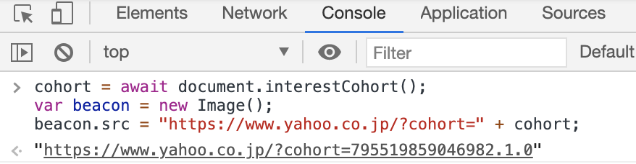
/Applications/Google\ Chrome\ Canary.app/Contents/MacOS/Google\ Chrome\ Canary --enable-blink-features=InterestCohortAPI
cohort = await document.interestCohort(); url = new URL("https://ads.example/getCreative"); url.searchParams.append("cohort", cohort); creative = await fetch(url);

Slide 9
Google
Yahoo!
事業収益
ターゲティング
カバレッジ
正
ターゲティング
カバレッジ
正
正
メディア / 媒体
広告収益
正
正
正
User-Agent
識別能力
広告効果
User-Agent
識別能力
広告効果
正
検索利用
正
正
正
クライアント
広告出稿
メディア
コンテンツ投資
正
正
逆
計測
カバレッジ
正
計測
カバレッジ
逆
逆
正
逆
正
広告接触
ユーザー数
UX
プライバシー
保護
サブスク
=
インターネットの
クローズ化
プライバシー
保護
正
逆
正
逆

Slide 10
1st-party 圏内での CV 計測 （楽天、ヤフーショッピング、LINE OA、etc ...）
CV API（Facebook）
来店計測やオフライン POS データ活用
そして …
Privacy Sandbox

Slide 11
1st-party 圏内での CV 計測 （楽天、ヤフーショッピング、LINE OA、etc ...）
CV API（Facebook）
来店計測やオフライン POS データ活用
そして …
Privacy Sandbox

Slide 12
（Privacy Sandbox）
Conversion Measurement API
Private Click Measurement
SKAdNetwork

Slide 13
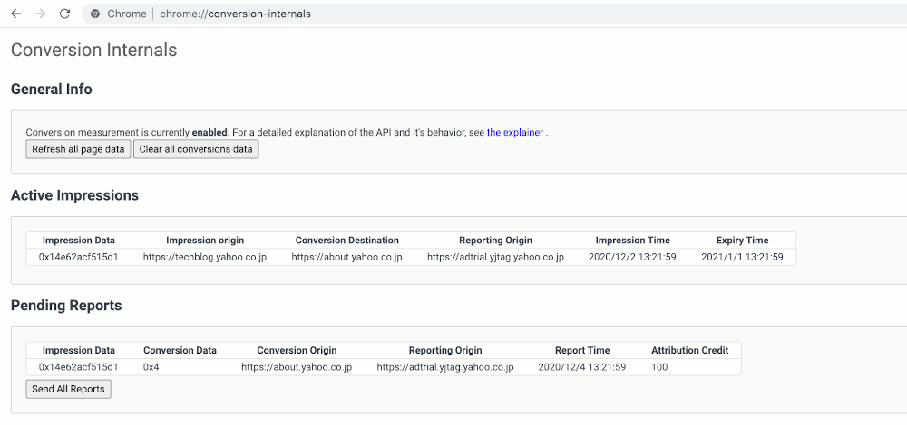
chrome://conversion-internals/

Slide 14
2. CMAPI 補足

Slide 15
媒体Ａ
配信
媒体Ａ
レポート先 API
媒体
媒体Ｂ
配信
媒体Ｂ
レポート先 API
広告表示
クリック
CV
ユーザー
誰がどの媒体をクリック？
クリックはある？
システム外部に
公開されないデータベース
「誰 + どの媒体」
隠蔽された
システム
成果を報告

Slide 16
媒体Ａ
配信
媒体Ａ
レポート先 API
媒体
媒体Ｂ
配信
媒体Ｂ
レポート先 API
広告表示
クリック
CV
ユーザー
誰がどの媒体をクリック？
クリックはある？
システム外部に
公開されないデータベース
「誰 + どの媒体」
隠蔽された
システム
成果を報告

Slide 17
媒体Ａ
配信
媒体Ａ
レポート先 API
媒体
媒体Ｂ
配信
媒体Ｂ
レポート先 API
広告表示
クリック
CV
ユーザー
誰がどの媒体をクリック？
クリックはある？
システム外部に
公開されないデータベース
「誰 + どの媒体」
隠蔽された
システム
成果を報告

Slide 18
媒体Ａ
配信
媒体Ａ
レポート先 API
媒体
媒体Ｂ
配信
媒体Ｂ
レポート先 API
広告表示
クリック
CV
ユーザー
誰がどの媒体をクリック？
クリックはある？
システム外部に
公開されないデータベース
「誰 + どの媒体」
隠蔽された
システム
成果を報告

Slide 19
媒体Ａ
配信
媒体Ａ
レポート先 API
媒体
媒体Ｂ
配信
媒体Ｂ
レポート先 API
広告表示
クリック
CV
ユーザー
誰がどの媒体をクリック？
クリックはある？
システム外部に
公開されないデータベース
「誰 + どの媒体」
隠蔽された
システム
成果を報告

Slide 20
従来手法との数値上の相違は？
レポートをどのように見せる？
ユーザー識別できない状況での CVO
マーケターを支援する推定技術

Slide 21
デジタル市場競争会議（6/16）
https://www.kantei.go.jp/jp/singi/digitalmarket/kyosokaigi/dai4/index.html
https://www.kantei.go.jp/jp/singi/digitalmarket/kyosokaigi/dai4/siryou2.pdf
第三者による到達指標等の測定
広告主が、そうした情報を PF 事業者間で横串で比較できることは、広告主が PF 事業者の評価や適切な選択を行う上で欠かせないものである
広告主・広告代理店が要請する場合、パブリッシャー間あるいは DSP 間の比較を横串で行うことが可能となるよう、第三者による到達指標の測定を受け入れることとし、拒否する場合には、その理由を開示すること

Slide 22
3. その他

Slide 23
first-party-sets + sameparty
lax by default
bounce tracking protection
privacy budget
client hints

